Slide 1





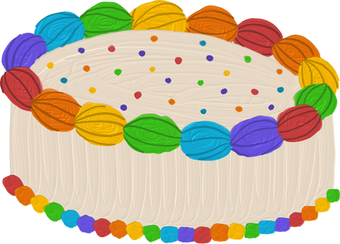








ỦY BAN NHÂN DÂN HUYỆN VĨNH BẢO
TRƯỜNG TIỂU HỌC VĨNH AN
MÔN: TIẾNG VIỆT LỚP 1
Cây liễu dẻo dai (tiết 2)
Giáo viên: Trần Thị Bích Ngọc

Slide 2
KHỞI ĐỘNG

Slide 3


Slide 4



Slide 5




LẬT MẢNH GHéP

Slide 6
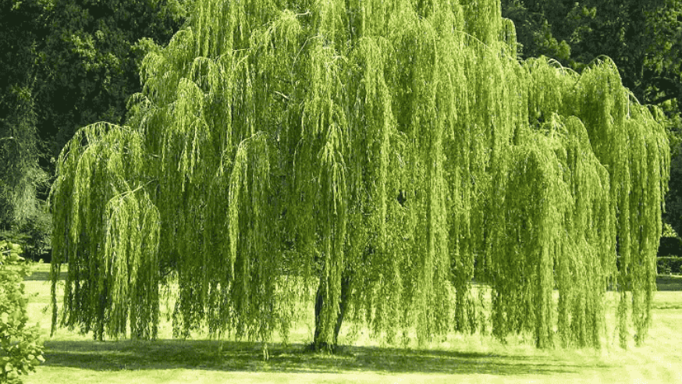
1
2
3
4

Slide 7


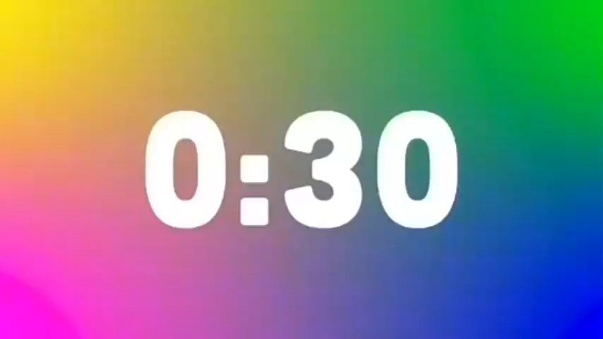


Câu hỏi 1:
Bài đọc nói về cây gì?
A. Cây bàng
B. Cây liễu
C. Cây phượng
D.Cây xà cừ
Trở về

Slide 8
Câu hỏi 2:
Thân cây liễu có đặc điểm gì?
A. Thân cây liễu tuy không to nhưng dẻo dai.
B. Thân cây liễu to và xù xì.
Trở về

Slide 9
Câu hỏi 3: Cành liễu có đặc điểm gì?
A. Cành liễu cứng, không thể chuyển động theo chiều gió.
B. Cành liễu mềm mại, có thể chuyển động theo chiều gió.
Trở về

Slide 10


Trở về
Câu hỏi 4
Vì sao nói liễu là loài cây dễ trồng?
Chỉ cần cắm cành xuống đất nó có thể nhanh chóng mọc lên cây non.

Slide 11
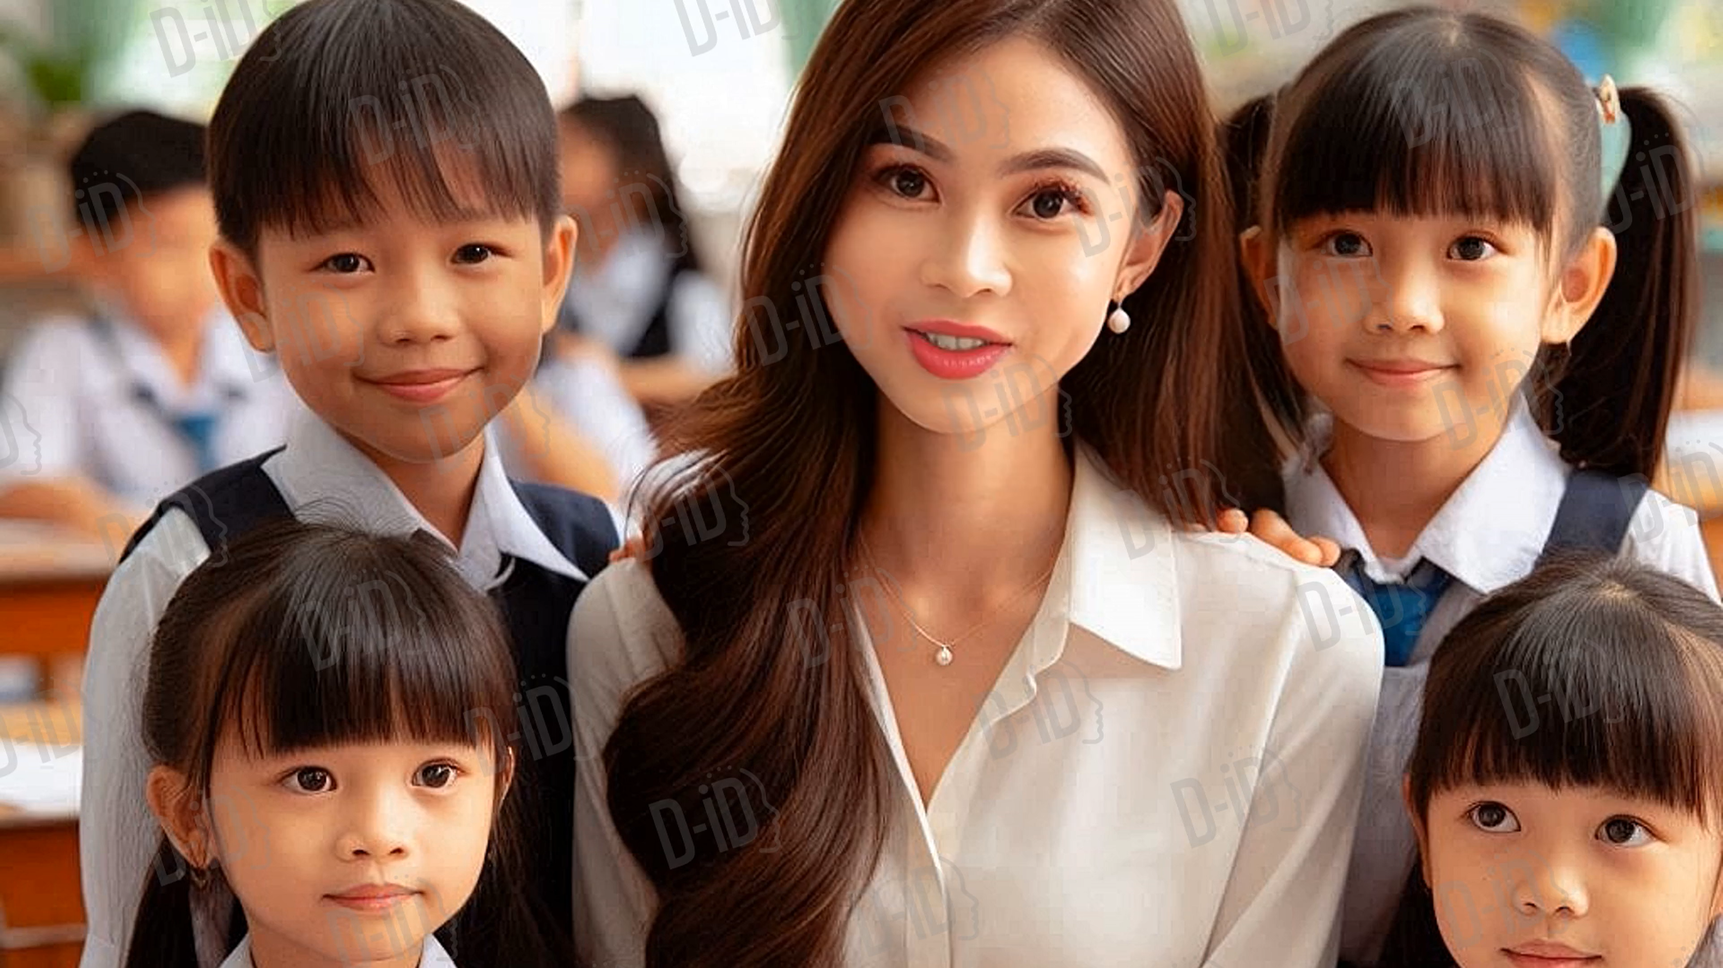

Slide 12
4
Viết vào vở câu trả lời cho câu hỏi a và b ở mục 3
a. Thân cây liễu có đặc điểm gì?
b. Cành cây liễu có đặc điểm gì?

Slide 13

4
Viết vào vở câu trả lời cho câu hỏi b ở mục 3
a. Thân cây lΗǜu (…).
b. Cành lΗǜu (…).
Notes:
GV hỏi để khai thác cho HS hiểu kĩ thuật viết (chữ đầu câu viết hoa, cuối câu có dấu chấm, khoảng cách các chữ bằng 1 con chữ o…)

Slide 14
4
Viết vào vở câu trả lời cho câu hỏi b ở mục 3
a. Thân cây lΗǜu tuy không to nhưng dϗo dai.
b. Cành lΗǜu Εϛm mại, có th∫ chuyển động theo chiều gió.
Notes:
GV hỏi để khai thác cho HS hiểu kĩ thuật viết (chữ đầu câu viết hoa, cuối câu có dấu chấm, khoảng cách các chữ bằng 1 con chữ o…)

Slide 15
4
Viết vào vở câu trả lời cho câu hỏi b ở mục 3
a. Thân cây lΗǜu (…).
b. Cành lΗǜu (…).
Notes:
GV hỏi để khai thác cho HS hiểu kĩ thuật viết (chữ đầu câu viết hoa, cuối câu có dấu chấm, khoảng cách các chữ bằng 1 con chữ o…)

